Slide 1
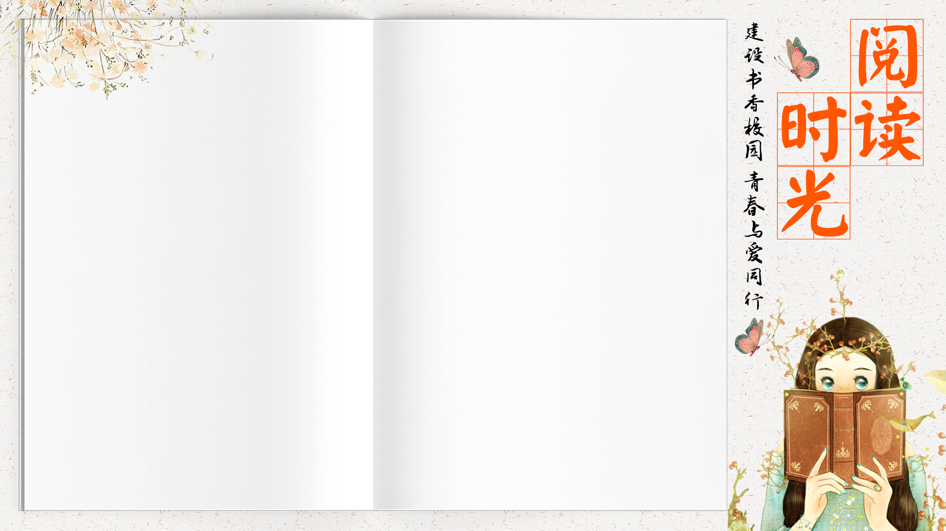
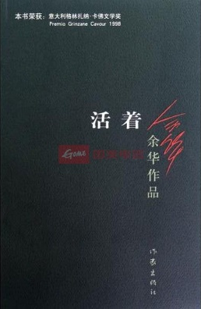
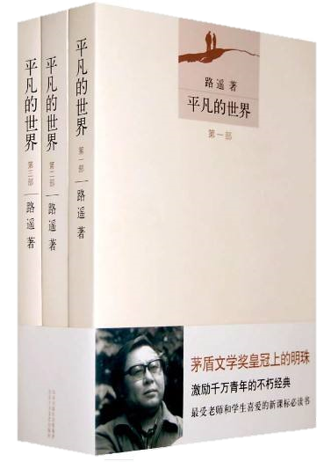
课外阅读推荐
1、《活着》
这部小说荣获意大利格林扎纳·卡佛文学奖最高奖项（1998年），台湾《中国时报》十本好书奖（1994年），香港“博益”15本好书奖（1990年），法兰西文学和艺术骑士勋章（2004年），中华图书特殊贡献奖（2005年），法国国际信使外国小说奖（2008年）；并入选香港《亚洲周刊》评选的“20世纪中文小说百年百强”；入选中国
一代伟人毛泽东说过：“一天不读书是缺点，三天不读书是错误。”而孙中山先生说：“我一生的爱好，除了革命之外，只有读书，我一天不读书，就不能够生活。”
我国汉代文学家刘向说：“书犹药也，善读之可医愚。”所谓医愚，不仅是医冶愚笨，且可使人开朗、消怒和化郁，有延寿之效。
雨果说：“各种蠢事，在每天阅读好书的影响下，仿佛烤在火上一样渐渐熔化。” 这说明，书赐人以智慧，医人之愚钝，书引导人一步步向着人间的美好境界前进。
高寿者说：“书是最好的保健品，是最好的养生良方”。
是的，书是滋补身心的营养品。烦闷时，书是安慰剂，让你外变不惊，宁静致远；痛苦时，书是疗伤的创口贴。能止住心灵的疼痛和流血。
俗话说：“书中自有黄金屋。”而对于心灵受伤的人来说，书中自有灵丹药，能让生命获得最好的重生。读书万卷，等于和许多高尚的人谈话，活百个人生，使自己精神、品行不断进入新的境界，成为一个脱离低级趣味、有道德修养的健康人。
百位批评家和文学编辑评选的“九十年代最有影响的10部作品”。意大利格林扎纳·卡佛文学奖 。
2018年9月，入选中国改革开放四十周年最有影响力小说。 2018年10月19日，获得“中国版权金奖”——“作品奖”。
2、《平凡的世界》
获得第三届茅盾文学奖，中央人民广播电台连播了《平凡的世界》，在许多城市，还出现了排队购买这部作品的现象。
《平凡的世界》是茅盾文学奖皇冠上的明珠，激励千万青年的不朽经典，最受老师和学生喜爱的新课标必读书。

